Slide 1


Optimizar Resultados en
Campañas de Marketing
Machine Learning:
Predecir respuesta de clientes
Diseñar estrategias basadas en datos
Simular nuevos escenarios de negocio
por Mikel Telo

Slide 2



Contexto del problema
CAMPAÑA MARKETING DIGITAL
OBJETIVOS
PLATAFORMA: Ecommerce
Maximizar conversiones
RECURSOS: 40M $
Mejorar asignación $
CLIENTES: 8.000
Optimizar canales
GASTO/CLIENTE: 2.500 $

Slide 3

Dataset Kaggle
Variables
Descripción
Cliente
Age, Gender, Income
WebsiteVisits, PagesPerVisit, TimeOnSite, SocialShare, EmailOpens, EmailClicks
PreviousPurchases, LoyaltyPoints
Marketing Digital
CampaignType: Awareness, Consideration, Conversion, Retention
CampaignChannel: Email, Social Media, SEO, PPC, Referral
AdSpend, ClickThroughRate, ConversionRate
Target
Conversion

Slide 4









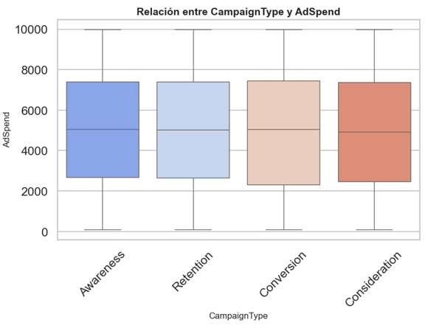
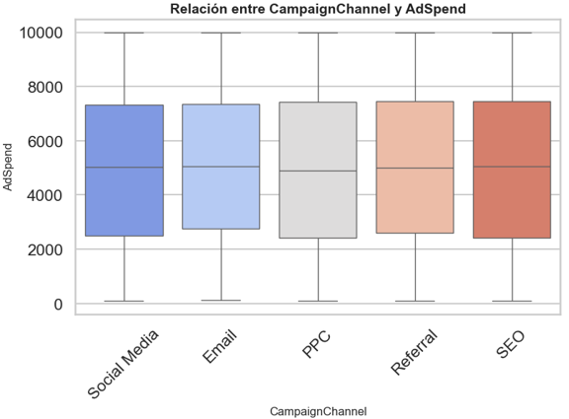
Como es la campaña de marketing digital

Slide 5
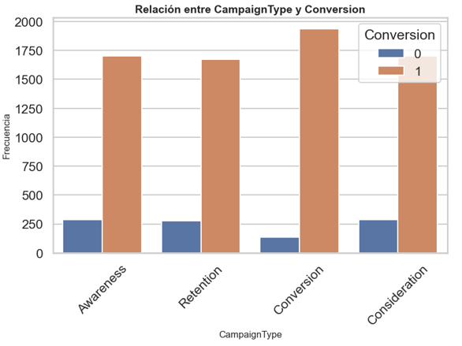
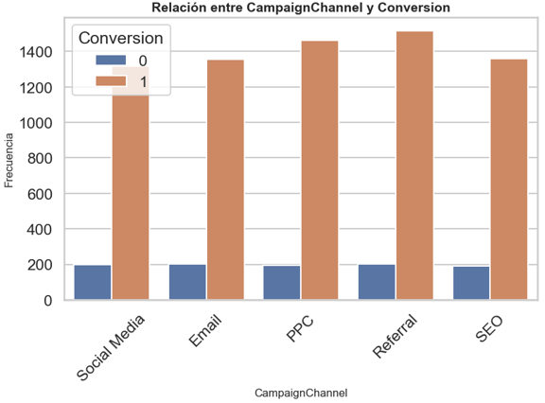
Como reaccionaron los clientes a la campaña

Slide 6
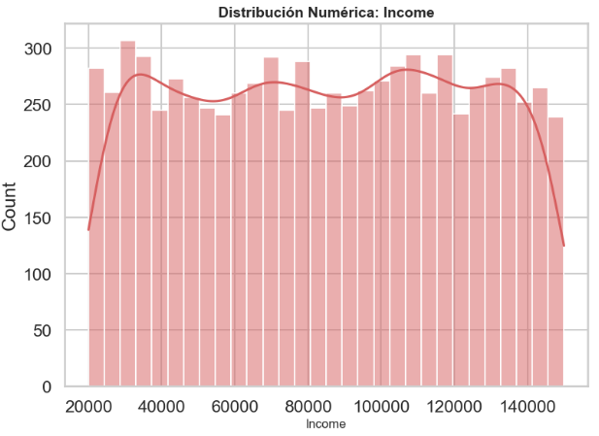
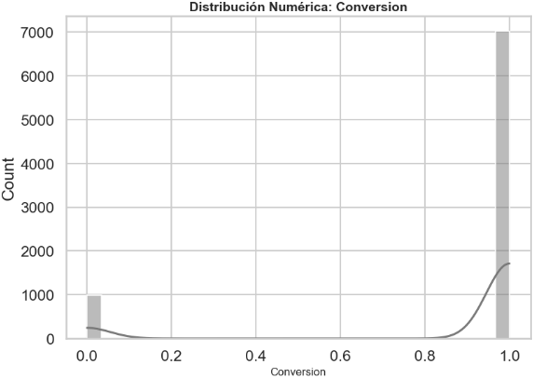
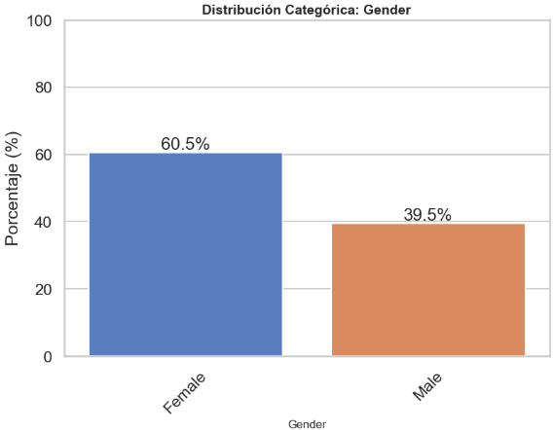
EDA y preprocesado de datos
Limpieza
Transformación
Sin datos faltantes, duplicados ni valores atípicos.
Variables categóricas a numéricas - One-Hot Encoding
Eliminación de 2 columnas con valores continuos.
Escalar variables numéricas - Standard Scaler
Sin correlaciones lineales fuertes target-variables
Desbalanceo Target - SMOTE y Tomek Links
Distribución normalizada, target desbalanceado
Class_weight="balanced"

Slide 7
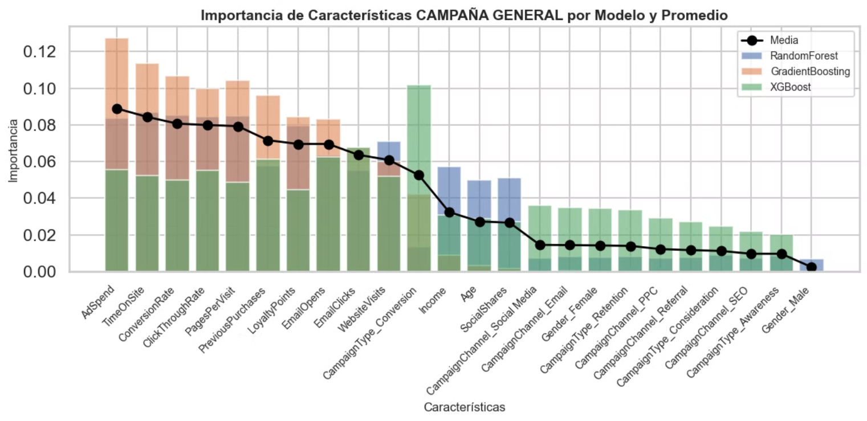
Importancia de características
Conversion:
PagesPerVisit
EmailOpens
ClickThroughRate
ConversionRate
AdSpend
Retention:
AdSpend
LoyaltyPoints
ClickThroughRate
TimeOnSite
PagesPerVisit
Consideration:
TimeOnSite
AdSpend
ConversionRate
ClickThroughRate
PreviousPurchases
Awareness:
AdSpend
TimeOnSite
ConversionRate
ClickThroughRate
PagesPerVisit
Conversion:
SocialMedia
Email
PPC
Referral
SEO
Retention
SocialMedia
SEO
Email
PPC
Referral
Consideration
SEO
PPC
SocialMedia
Email
Referral
Awareness
Referral
Email
SEO
PPC
SocialMedia

Slide 8





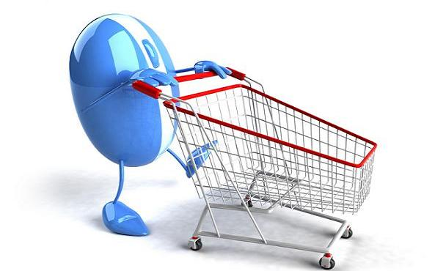


Importancia de características
Ingresos & Gasto publicitario
EmailClicks
Tiempo en sitio web
Compras Previas
CTR

Slide 9





Predictor de conversiones
Identificar conversiones
Minimizar falsos positivos
El predictor será nuestra herramienta básica para evaluar el resultado de nuestras campañas futuras y simuladas.
La métrica Recall será nuestra referencia sin olvidarnos de Precision, F1-Score y ROC-AUC.
Para poder evaluar el desempeño global.

Slide 10




Modelado y entrenamiento de algoritmos
RandomForest
GradientBoosting
XGBoost
Modelo de clasificación que utiliza bagging y selección aleatoria de atributos para dividir nodos; la predicción final se obtiene por votación mayoritaria
Modelo de clasificación que construye árboles de decisión secuenciales, corrigiendo errores de modelos previos; la predicción final se obtiene mediante una suma ponderada de los árboles.
Modelo de clasificación basado en GradientBoosting, utilizando técnicas como regularización y paralelización para mejorar la precisión y evitar el sobreajuste.

Slide 11

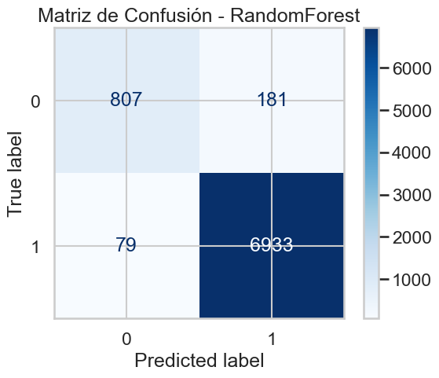

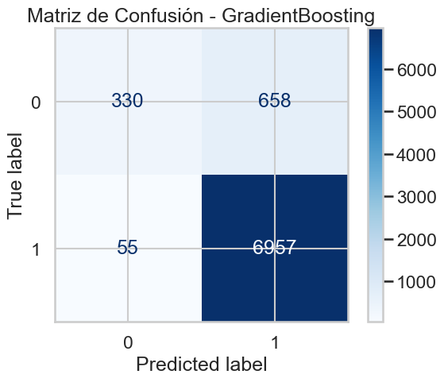
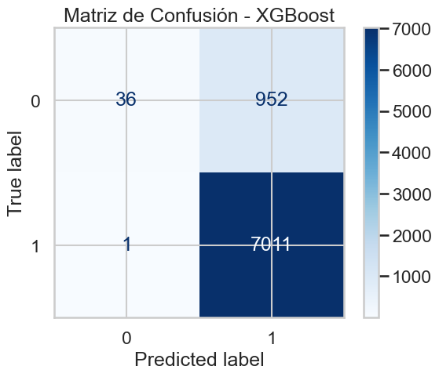
Resultados, elección del mejor y guardar el pipeline
Modelo | Recall | Precision | F1-Score | ROC-AUC | Global Performance
RandomForest | 0,989 | 0,975 | 0,982 | 0,965 | 0,978
GradientBoosting | 0,992 | 0,914 | 0,951 | 0,833 | 0,923
XGBoost | 1,000 | 0,880 | 0,936 | 0,838 | 0,914
Random Forest

Slide 12

Segmentación de clientes
Simulación nueva campaña
1
Clusters con KMeans
Realizar una segmentación de clientes en función de su comportamiento observado en campaña previa, reasignar tipo de canal optimo para maximizar las conversiones.
2
Reasignar AdSpent
Reasignar el gasto publicitario por cliente en función del nuevo escenario, para maximizar las conversiones.
3
Evaluar rendimiento nueva campaña
Con la campaña reconfigurada, evaluar su rendimiento, haciendo uso de nuestro predictor de conversions, entrenado con campaña anterior.

Slide 13




Resultados nueva campana evaluada con el predictor de conversiones
Aumento generalizado de las conversiones.
7012/8000 > 7798/8000 = Incremento del 11,21%
Mejores tipos de campaña
Conversion: 4.165 > Retention: 3.177 > Consideration: 456
Canales con mas conversiones
Email: 3.477 > SocialMedia: 2.851 > PPC: 1.470

Slide 14

Conclusiones y futuros pasos
Resultados:
Modelo predictivos para conversiones en cada tipo de campaña 98% precisión
Encontrada estrategia que mejora las conversiones en un 10%
Desarrollo de una operativa trasladable a otros escenarios
Futuros Pasos:
Implantar el nuevo sistema de asignación de recursos en producción y comparar con las simulaciones.

Slide 15





¡Gracias por vuestra atención!
Estoy a vuestra disposición para cualquier pregunta
https://www.linkedin.com/in/mikel-telo/
https://github.com/MikelTelo/digital-marketing-campaign-optimizer-with-machine-learning

